Slide 1
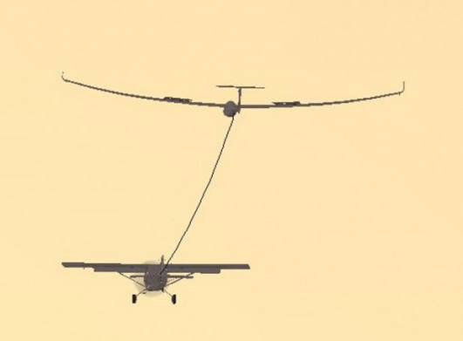
Sommerlejr ved Holstebro Flyveklub 2015
Version 1.1: 08/04-15

Slide 2
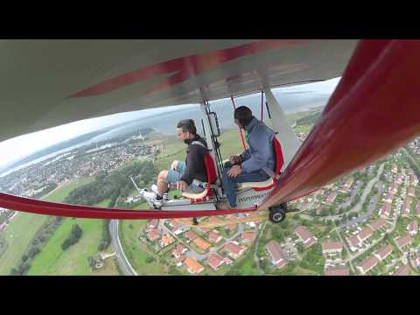
FLYVEPROGRAM for sommerlejr uge 28 d. 04-12/07 ved Holstebro Flyveklub:
FLYVEPROGRAM for sommerlejr uge 28 d. 04-12/07 ved Holstebro Flyveklub:
Programmet er og bliver tentativt. Dette med baggrund i uvisheden om det danske vejrlig. Der planlægges på at gennemføre følgende:
Navigationstur med landing på fremmedplads.
Strækflyvning. Korte opgaver med mulighed for flere runder. Rutineret pilot vil flyve Duo Discus på ruten.
Landingskonkurrence. (Briefing der vil fokusere på værktøjer i forbindelse hermed)
Landingskonkurrence med modelflyvere.
Til afslutningsfesten vil der være præmie til følgende:
Længste varighedsflyvning i svævefly
Længste varighedsflyvning med RC
Længste varighedsflyvning i ultralet
Største højdevinding i svævefly
Længste tur ud og hjem i ultralet (Fjerneste punkt på ruten der tæller)
Længste stræktur i svæver

Slide 3
Alle dage:
09:00-9:45 Fælles morgenmad i klubhuset (Der vil være rundstykker med tilbehør hver dag. Forvent 20kr for morgenmad)
10:00 Briefing
10:00-18:00 Flyvning
18:00-20:00 Fælles aftensmad (Der er en ansvarlig på ”kok” hver aften, men menuen og pris vil variere)
20:00-? Fælles aktivitet børn og voksne, delt eller sammen: Fantasien sætter grænsen! eks. Rundbold, fodbold, drageflyvning m.m.

Slide 4
Øvrige aktiviteter:
Muligheder i nærområdet:
Ture til badesøen (ligger 1000m gang fra flyvepladsen)
Shopping i Holstebro
Tur til Stauning Flymuseum
Tur til DGI-huset Herning
Tur til wellnes huset i struer
Tur til Lindtorp Flyveplads (Der afholdes RC sommerlejr ved Modelflyveklubben Nuserne)
Tur til Olivers fiskesøer
(Det er selvfølgelig også muligt med ture længere ud i landet!)
Muligheder på flyvepladsen:
Bål ved bålpladsen, snobrød, marshmellows osv.
Drageflyvning (med egne drager)
Rundbold og andre fælleslege (medbring gerne vikingespil og lignende)
Evt. hvem bager den bedste kage konkurrence.
Se alle de flotte modelfly på modelflyvepladsen.
Havetraktor ringridning..
Ovenstående aktiviteter planlægges af deltagere under sommerlejren. Det er kun fantasien der sætter grænserne.

Slide 5
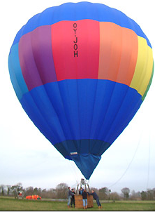
Programmet dag for dag:
Lørdag 4/7:
1500-1800 Seminar om ”Flyveplanlægning”, teori og beregning der ligger op til de praktiske ture i løbet af ugen. (Målrettet primært mod Motorsvævere og UL´ere), (Instr. Jens Karlsmose)
1800- Fællesspisning (Åbningsceremoni) og hygge. (Kok, Bent og Nancy Drechsler)
Søndag 5/7:
1800- Fællesspisning (Kok, Kurt Villadsen)
Havetraktor ringridning (Før eller efter spisning)
2000-2100 Seminar om ”Strækflyvning”, teori og planlægning der ligger op til sommerlejrens strækture.
Mandag 6/7:
1400-1500 Tur til Dragonkasernen, Se og klap en Leopard 2A5 kampvogn (60tons) og hør om den fra en Afghanistan veteran. (ikke endeligt på plads)
1800- Fællesspisning, Menu ”Byg selv Burger” (Kok, Janni og Asbjørn)
Rundbold

Slide 6
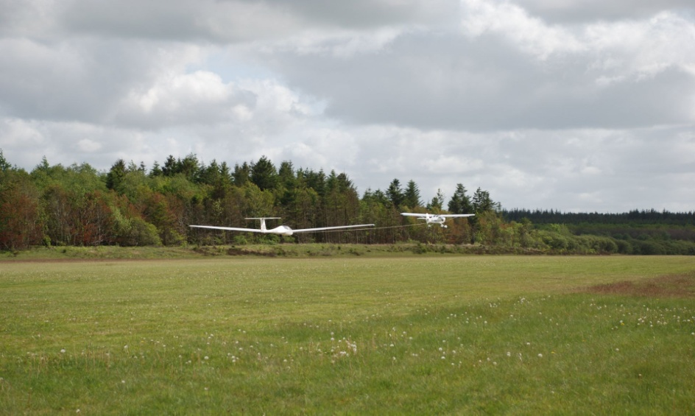
Tirsdag 7/7:
1800- Fællesspisning (Kok, Ove og Marianne)
Bakkekonkurrence
Onsdag 8/7:
Fiskekonkurrence
1800- Fællesspisning (De fisk vi har fanget!), (Kok, Mads med familie)
2000- Flyvesikkerhed ved Trafikstyrelsen
Torsdag 9/7:
1800- Fællesspisning, (Kok, Erik og Lisette)

Slide 7
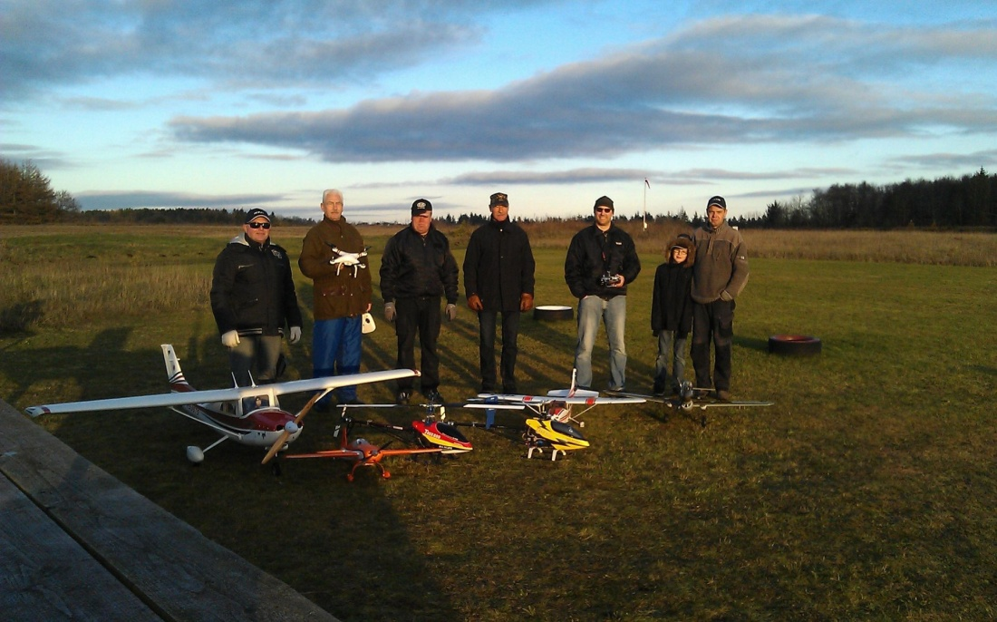
Fredag 10/7:
1800- Fællesspisning, Krondyrsteg. (Kok, Lars Storper og Dorte, tilmelding senest 8/7)
Lørdag 11/7:
1800-2000 Helstegt Pattegris. (Kuvertpris, forventet 125kr inkl. Foredrag, tilmelding senest 8/7)
2000-2200 Foredrag, ”Himmelballade” v. Dieter Betz, inkl. Kaffe (25kr hvis man ikke har ikke har deltaget i spisning.)
Søndag 12/7:
Fri Flyvning ☺
Reste spisning ☺
Afslutning og nedpakning, Ses til næste år ☺

Slide 10
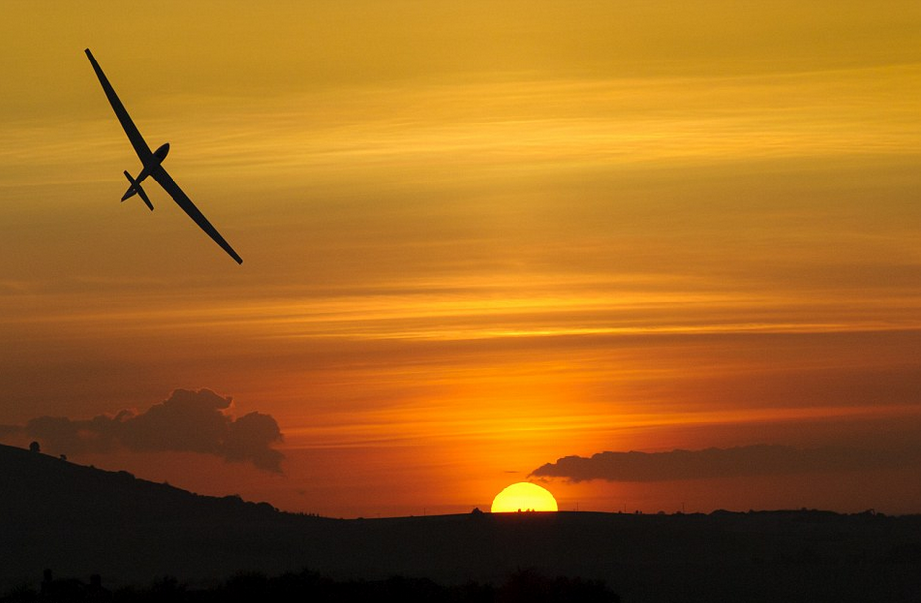
På gensyn i 2016!

